Slide 1

Presentation till samarbetspartner
Notes:
Ändra rubriken så att den passar publiken.
Den viktigaste informationen om övningen finns på bild 1. Om tiden är knapp kan du bara visa den. Om det finns mer tid kan du välja intressanta frågor för målgruppen från de återstående bilderna.

Slide 2
Skydd 2022 ordnas 6–7.5
Vart tredje år ordnar Röda Korset en landsomfattande beredskapsövning.
Temat för årets övning är evakuering.
Övningen består av lokala övningar anordnade av Röda Korsets avdelningar och regionala övningar anordnade av distrikten. Övningarna ordnas i praktiken och som bordsspel.
Planeringen av övningen pågår nu.
Man önskar att samarbetspartner, t.ex. myndigheter och organisationer, deltar i övningen.
Notes:
Praktisk övning: övning genom praktisk verksamhet. Frivilliga övar de olika delarna av hjälpuppgiften i praktiken, vanligtvis deltar personer som antar rollen som ”hjälpbehövande”.
Bordsövning: man går igenom övningssituationen i teorin och diskuterar svaren på olika övningsinsatser i grupp. Folk rör sig inte, så att säga. Kallas även kartövning.

Slide 3
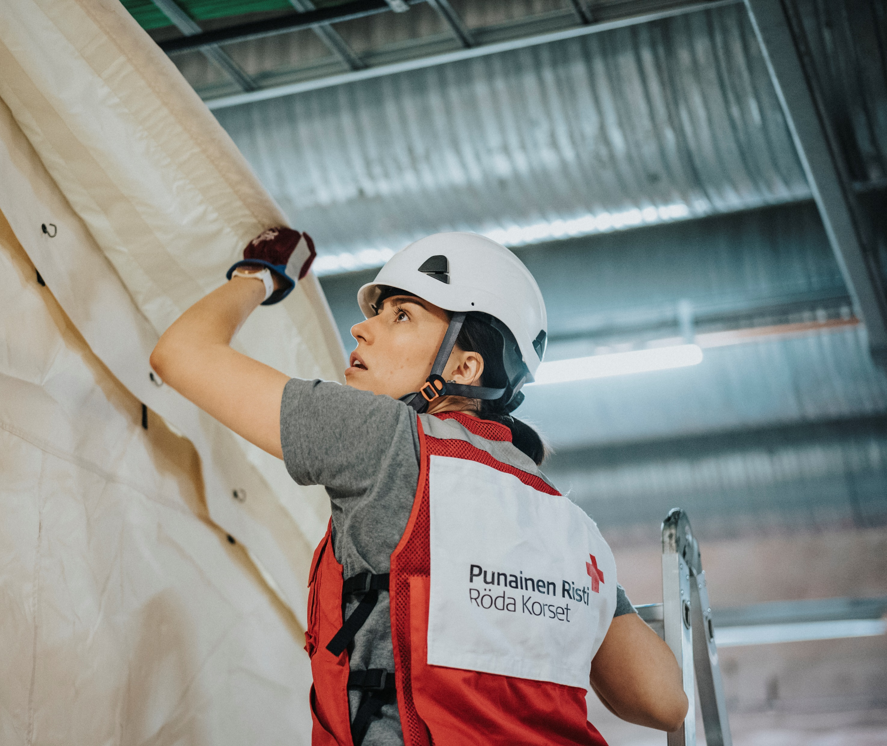
Evakuering
Foto: FRK/Benjamin Suomela
Evakuering behövs till exempel vid eldsvåda, vattentrafikolycka eller storskalig invandring.
Sakerna som ska övas är desamma: registrering av personer, första omsorg, matförsörjning, första hjälpen, psykiskt stöd, inkvartering eller omsorg för personer i särskilt utsatt situation.
För dessa uppgifter ber myndigheterna ofta om hjälp av Röda Korset.

Slide 4
Samarbetspartner
Skydd 2022 utgör ett bra tillfälle att utveckla och öva samarbetet
Mellan myndigheterna och tredje sektorn.
Bland organisationerna.
Man kan komma till övningen för att planera, öva eller som observatör.
Speciellt att planera övningen tillsammans är ett enkelt sätt att fördjupa samarbetet.

Slide 5
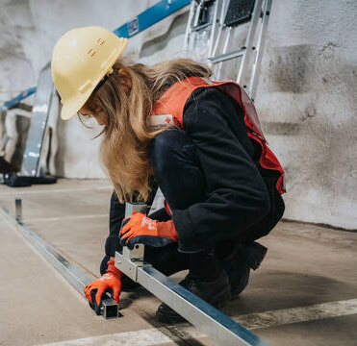
Kontakt
Den lokala avdelningens ordförande
Distriktets beredskapschef
Maaria Kuitunen, beredskapsplanerare för den landsomfattande koordinationen
maaria.kuitunen@rodakorset.fi, tfn 040 809 7370
Foto: FRK/Benjamin Suomela

Slide 6
Mål för Skydd 2022
Röda Korset är en effektiv och snabb hjälpkanal
Röda Korset använder alla sina resurser på ett mångsidigt och flexibelt sätt i beredskapssituationer
Röda Korset kan leda beredskapssituationer och upprätthålla en lägesbild
Framgången med målen mäts genom en enkät om utgångsnivå, registreringsdata, lägesbild, slutenkät och utbildningsfeedback.

Slide 7
Röda Korset är en effektiv hjälpkanal
Deltagandeaktivitet: alla avdelningar och distrikt deltar i övningen.
Avdelningen kan planera sin egen övning, delta i distriktens övning eller göra en praktisk övning eller bordsövning med hjälp av en färdig övningsmodell.
Frivilliga från olika verksamhetsområden deltar i övningen.
Utbildningar: Frivilliga från både beredskapsgrupperna och övriga verksamhetsområden får före övningen utbildning relaterad till evakuering.
Centralbyrån, distrikten och avdelningarna ordnar utbildningar som t.ex. grundkurs i hjälpberedskap, hjälparkurs, grundkurs i första omsorgen, utbildning i psykiskt stöd.
Samarbete: Myndigheterna bjuds in för att planera, genomföra och följa övningen. Andra organisationer som t.ex. nätverket för frivilliga räddningstjänsten Vapepa deltar i en tredjedel av övningarna.
Beredskapsplanering: Beredskapsplanerna uppdateras före övningen.
I en del av övningarna övas också skydd för personer i särskilt utsatt situation.

Slide 8
Röda Korset använder alla sina resurser på ett mångsidigt och flexibelt sätt i beredskapssituationer
Många slags hjälpare: I övningarna deltar frivilliga från olika verksamhetsområden, till exempel från verksamheten för att stödja ungdomar eller integration.
Till exempel kan personer som inte har svenska eller finska som modersmål delta i övningen.
Nya frivilliga: Till övningen rekryteras nya frivilliga via Oma Röda Korset och sociala medier.
Övningarna möjliggör mottagande och utbildning av spontana frivilliga.
Materiell beredskap: Användning av EEC-vagnar övas.
Röda Korsets institutioner deltar i övningen.

Slide 9
Röda Korset har kunnande på olika nivåer i att leda beredskapssituationer och upprätthålla en lägesbild
Övningarna rapporteras till systemet för lägesbild.
Centralbyrån och distrikten övar lägescentralernas verksamhet.
Avdelningarna berättar om övningarna i sociala medier.
Man skickar information om övningarna även till lokala medier.
Man ordnar utbildningen Kommunikation som en hjälpfärdighet som stöd till kommunikationen.
Man gör material som stöd till kommunikationen, t.ex. bilder för sociala medier.

